Slide 1
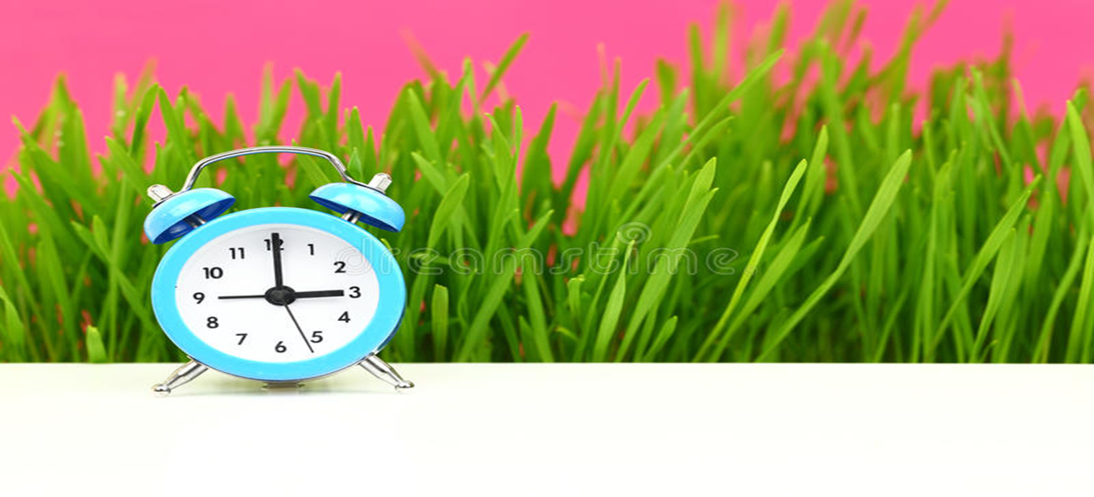
Fotosynthese 2
Plantenfysiologie periode 5 Fotosynthese 2

Slide 2
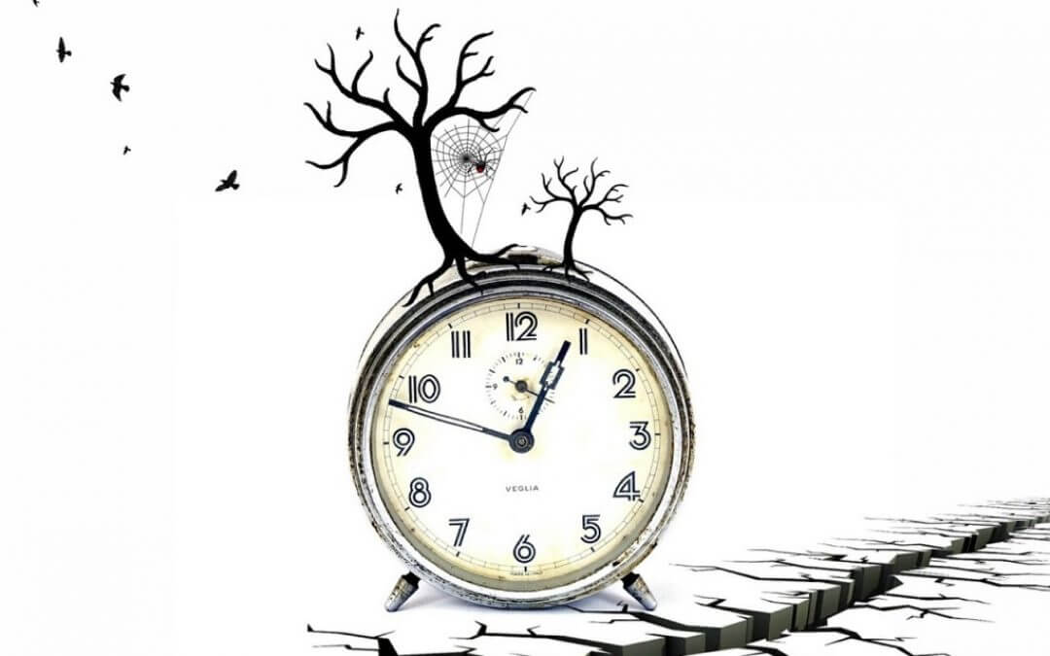
lesprogramma
Les 1: Introductie en klimaatzones
Les 2: Biologische klok
Les 3: Groeien en strekken
Les 4: Presentaties
Les 5: Toets
Plantenfysiologie periode 5 Fotosynthese 2

Slide 3
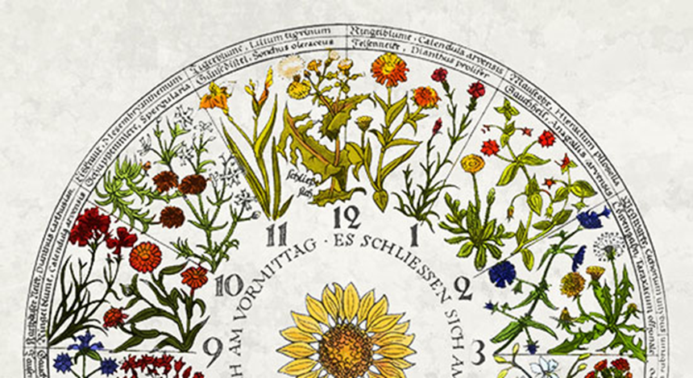
Les 2
Biologische klok
We kennen planten, die in het voorjaar of juist in de herfst bloeien en andere die het hele jaar bloeien als het niet te koud is (zoals het madeliefje). Sommige planten ‘weten’ blijkbaar welk seizoen het is.
Daarnaast zijn er bij planten ook circadiane ritmen. Planten openen op bepaalde tijden op de dag hun bloemen en sluiten ze ook weer op vaste tijden. Zou het mogelijk zijn om aan planten de tijd af te kunnen lezen? Een aantal beroemde biologen in de geschiedenis dachten van wel. Je zou een heuse klok kunnen bouwen in de je tuin met ieder uur een andere plant die bloeit.
Plantenfysiologie periode 5 Fotosynthese 2

Slide 4
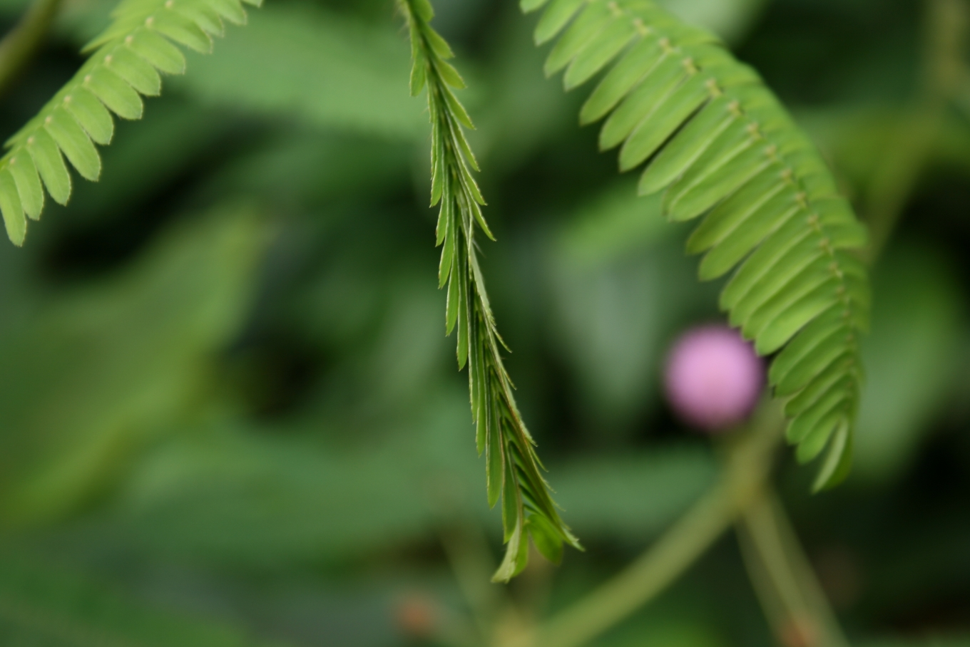
Les 2
Biologische klok
De Mimosa
Het ’s avonds opvouwen van de blaadjes van de Mimosa werd beschreven door Darwin in zijn boek The Power of Movement in Plants (1880). Maar dit verschijnsel was ook al in 1720 beschreven door de Fransman De Mairan, die ook aantoonde dat de bewegingen ook in constante duisternis gewoon op tijd doorgingen en dat alle blaadjes van de plant de beweging gelijktijdig vertoonden. Hij toonde dus al het bestaan van de biologische klok van deze planten aan. Ook bij constante temperatuur bleek de Mimosa aan zijn ritme vast te houden, terwijl dat niet exact 24 uur was, maar per plant iets verschilde.
Plantenfysiologie periode 5 Fotosynthese 2

Slide 5
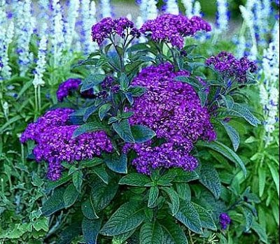
Les 2
Biologische klok
De Heliotroop
In 1729 ontdekte De Mairan in Parijs, dat de Heliotroop (de naam betekent zoiets als ‘zonnedraaier’, vergelijk. de zonnebloem die altijd naar de zon gericht staat), een bloem, die overdag open en 's nachts dicht gaat. Dat ook doet als hij in continu duister staat. De inwendige klok van deze plant werd dus door De Mairan ontdekt, maar hij gebruikte die term nog niet. De Heliotroop draait zijn bladeren dus ook in de richting van de zon als deze helemaal niet te zien is. Met ander woorden de plant heeft een eigen interne klok.
Plantenfysiologie periode 5 Fotosynthese 2

Slide 6
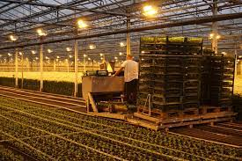
Les 2
Biologische klok
Veel planten zijn voor het open en dicht gaan van de bloem en nog veel meer voor het vormen van bloemen afhankelijk van een uitwendig signaal. We spreken van lange-dag-planten en korte-dagplanten. Chrysanten vormen bijvoorbeeld hun knoppen bij een lange dag (eigenlijk korte nacht) en bloeien dus in de herfst. Wanneer korte-dagplanten tijdens de donkere periode een kort lichtsignaal krijgen, worden er geen bloemknoppen aangelegd. De lengte van de donkere periode kunnen ze dus bepalen. Blijkbaar hebben deze planten een soort klok waarmee ze de duur van de donkerperioden kunnen vaststellen.
Plantenfysiologie periode 5 Fotosynthese 2

Slide 7
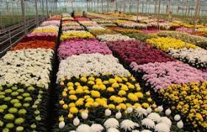
Les 2
Biologische klok
Dat we tegenwoordig het hele jaar diverse lente- of herfstbloemen kunnen kopen is dus te danken aan de belichting, die in de kassen wordt toegepast. De lichten van de kas houden de planten eigenlijk voor de gek. Ze "denken" dat het een ander seizoen is dan het in werkelijkheid is.
Plantenfysiologie periode 5 Fotosynthese 2

Slide 8
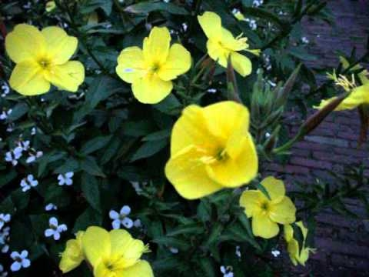
Les 2
Biologische klok
Planten hebben een goede reden om wel of niet op en te gaan. Sommige bloemen worden alleen maar door een paar soorten insecten bestoven. Zij willen dus precies open staan op het moment dat de bijbehorende insecten actief zijn. Als de bestuiving door nachtvlinders moet gebeuren, moeten de bloemen klaar zijn als de schemering invalt.
Plantenfysiologie periode 5 Fotosynthese 2

Slide 9
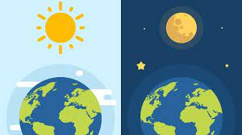
Les 2
Biologische klok
Nog voordat het licht wordt, beginnen er processen in de plant die normaal in het licht plaatsvinden. Het is net of de plant ‘weet’ dat de zon nu snel opgaat. De trigger voor de start van die processen is echter niet het licht zelf, maar de interne biologische klok. Die biologische klok in de plant speelt een rol bij een groot aantal processen. Soms verklaart dat waarom een plant niet reageert zoals je zou verwachten. Bijvoorbeeld bij langdurig belichten of bij CO2 doseren.
Plantenfysiologie periode 5 Fotosynthese 2

Slide 10
Les 2
Biologische klok
De circadiane klok bij mensen is bekend en wordt goed begrepen - zoals het ervaren van jetlag en slaapgebrek na reizen tussen verschillende tijdzones. Zelfs het veranderen van de klok met een uur aan weerszijden van de zomer kan ons uit de pas lopen, omdat onze biologische klok een paar dagen nodig heeft om opnieuw af te stemmen.
Plantenfysiologie periode 5 Fotosynthese 2

Slide 11
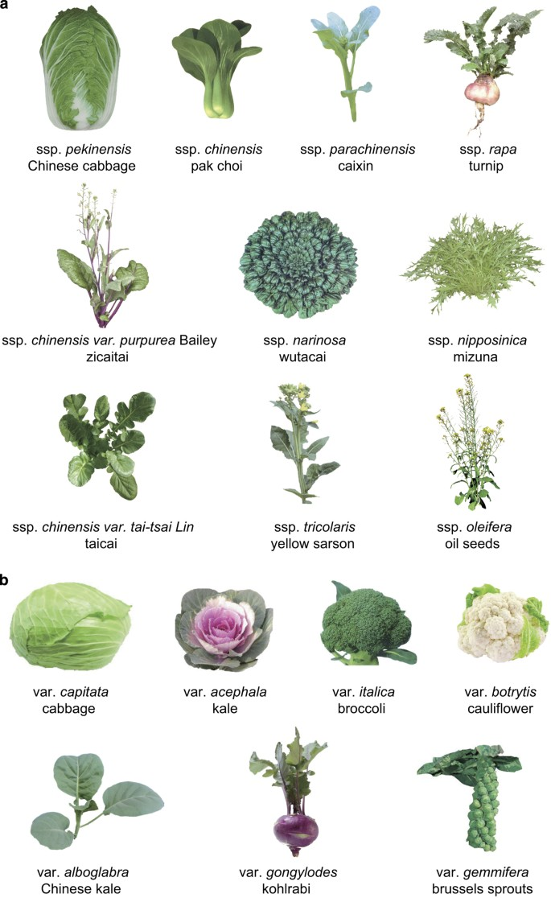
Les 2
Biologische klok
Ook planten ondervinden soortgelijke gevolgen van veranderende lichtomstandigheden, die nu gemakkelijker te onderzoeken zijn dankzij het recente werk bij EI. Een van de bevindingen is dat de ingebouwde circadiane klok in Brassica-planten in 24-uurs licht blijft tikken, terwijl in tarwe de klok beter oscilleert onder constante duisternis.
Plantenfysiologie periode 5 Fotosynthese 2

Slide 12
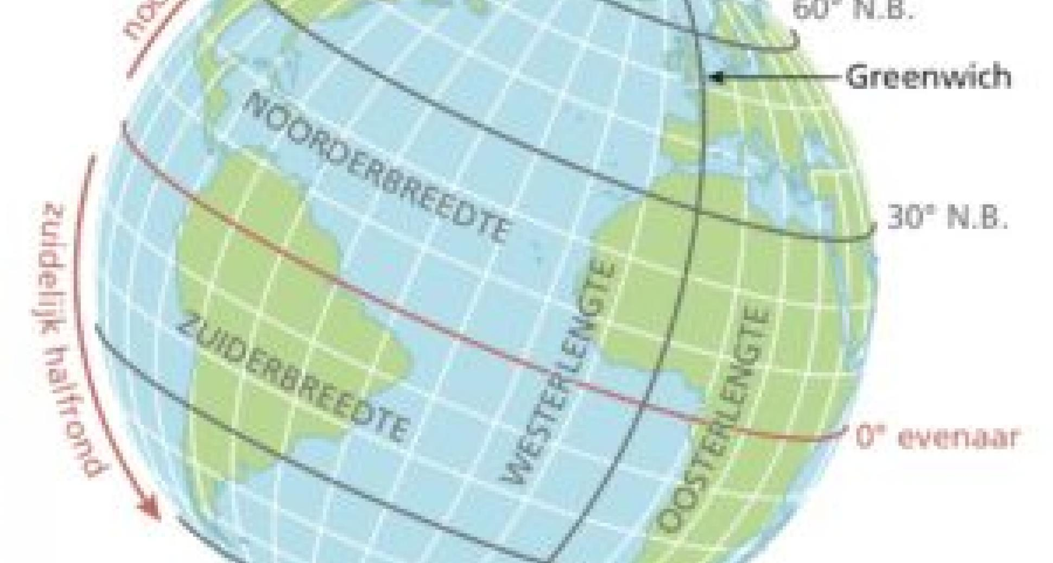
Les 2
Biologische klok
Gewassen die op de evenaar worden gekweekt, hebben mogelijk een ander ritme nodig dan planten die in de buurt van de polen worden gekweekt vanwege verschillen in daglengte. Planten met circadiane klokken die synchroon lopen met de natuurlijke omgeving zijn gezonder en produceren hogere opbrengsten.
Plantenfysiologie periode 5 Fotosynthese 2

Slide 13
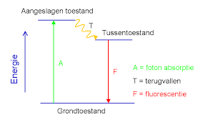
Les 2
Biologische klok
De techniek werkt door het meten van vertraagde fluorescentie van fotosysteem II, wat, zoals de naam al aangeeft, cruciaal is voor fotosynthese. De activiteit van fotosysteem II oscilleert in een 24-uursvenster, wat erg handig is bij organismen die voor energie afhankelijk zijn van de zon.Met deze techniek kunnen onderzoekers verschillen detecteren tussen circadiane ritmes in gewassen die momenteel worden verbouwd voor voedsel en kunnen ze bepalen of het ritme past bij de omgeving waarin het wordt verbouwd.
Plantenfysiologie periode 5 Fotosynthese 2

Slide 14
Les 2
Biologische klok
Invloed van interne ritmes op processen
Heel veel processen in de plant zijn onderhevig zijn aan een ritme. Voorbeelden zijn: zaadkieming, lengtegroei,
fotosynthese, productie van plantenhormonen, activiteit van enzymen, opening en sluiting van huidmondjes, opengaan van bloemen en afscheiding van geuren. En zelfs de vertaling van de erfelijke informatie op de genen heeft een ritme.
Plantenfysiologie periode 5 Fotosynthese 2

Slide 15
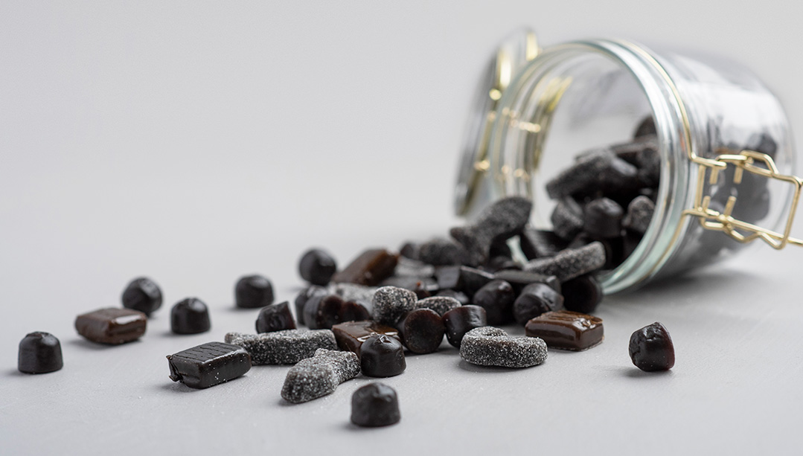
Les 2
Biologische klok
De tuinder probeert alles naar zijn hand te zetten. Bij de klimaatfactoren is de tuinbouw een heel eind op weg en ook de sturing van plantprocessen heeft de teler aardig in de hand. De biologische klok gooit echter soms roet in het eten. Regelmatig eigenlijk, want er vinden geregeld verrassende reacties plaats. Die worden begrijpelijker als je er met deze bril op naar kijkt. Het ontbreken van het DROP-effect aan het eind van de dag bijvoorbeeld. Als je bij het aanbreken van de dag de temperatuur verlaagt, kan de lengtegroei bij veel potplanten geremd worden. Dit heet DROP. Als die temperatuurverlaging echter aan het einde van de dag gegeven wordt, is het effect veel kleiner of zelfs afwezig. De gevoeligheid van de plant voor DROP varieert door de dag heen. De plant is aan het eind van de dag op een laag punt in zijn gevoeligheidscyclus.

Slide 16
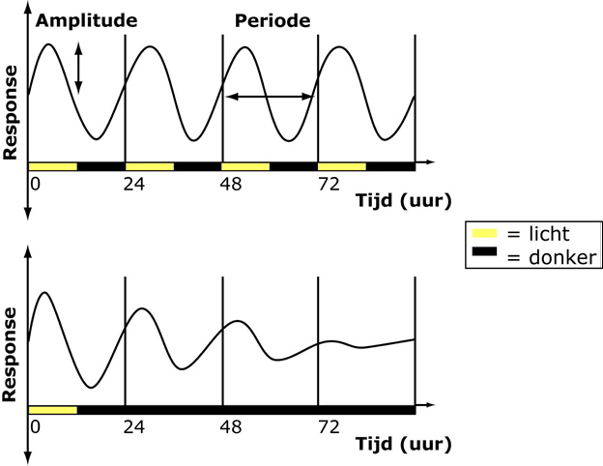
Les 2
Biologische klok
Plantenfysiologie periode 5 Fotosynthese 2

Slide 17
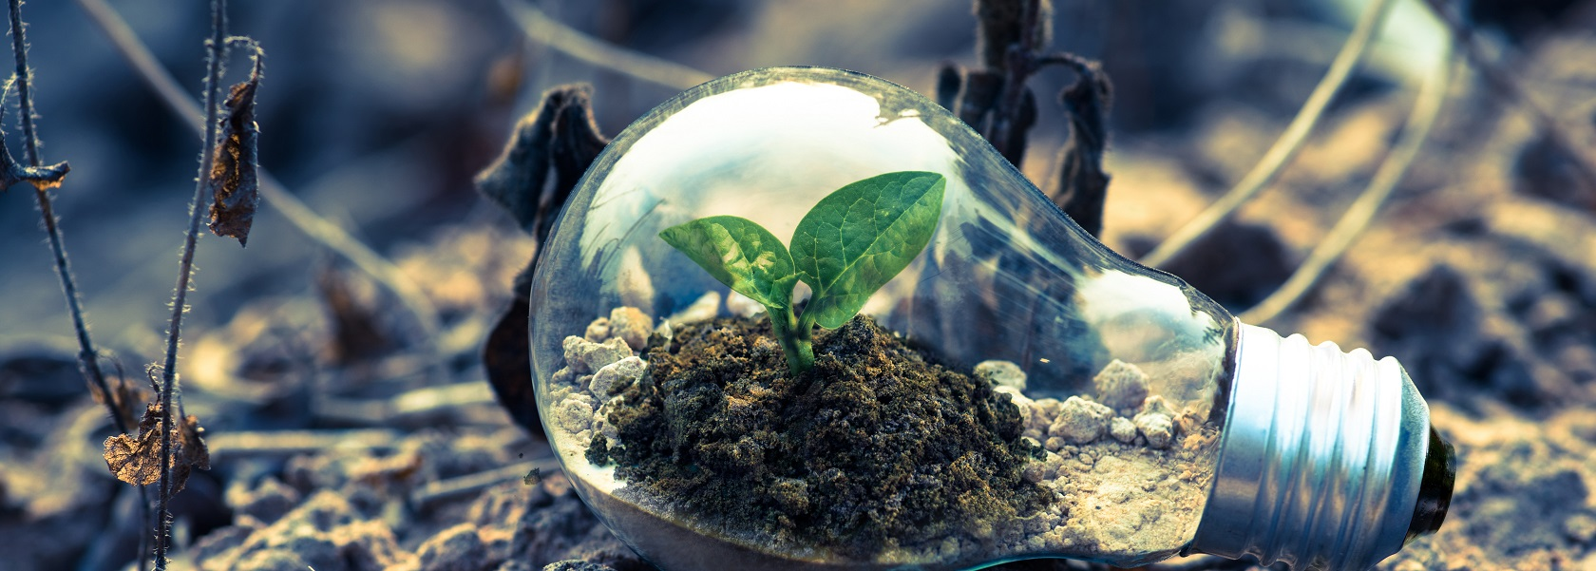
Les 2
Biologische klok
Problemen bij het negeren van de biologische klok
Negeren van de biologische klok in de plant kan voor problemen zorgen als je met teeltmaatregelen ver gaat afwijken van natuurlijke ritmes, zoals: heel lang belichten, andere lichtkleuren gebruiken of CO2 doseren op het verkeerde moment. Let wel: er hoeven helemaal geen problemen op te treden - de plant kan veel aan. Maar als dat wel zo is, kan de reden liggen in het bestaan van de biologische klok. En daar kun je nauwelijks tegenin gaan.
Plantenfysiologie periode 5 Fotosynthese 2

Slide 18
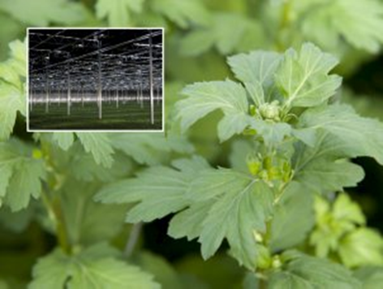
Les 2
Biologische klok
De klok is overigens wel beïnvloedbaar. De plant heeft daar een mechanisme voor. Vooral licht en temperatuur zetten de klok ‘gelijk’ met het werkelijke dagritme. Je kunt de plant voor de gek houden. Door bijvoorbeeld vlak voor zonsopgang een lichtflits te geven, wordt de klok naar voren bijgesteld. Als je dat doet na de schemering, verschuift het ritme naar achteren. De plant ‘ziet’ dit licht met behulp van pigmenten als fytochroom en cryptochroom.
Plantenfysiologie periode 5 Fotosynthese 2

Slide 19
Les 2
Biologische klok
Hier ligt misschien een aanknopingspunt om het ritme te beïnvloeden. Ook bijsturen met bepaalde lichtkleuren zou een mogelijkheid kunnen zijn.Dat kan wellicht nuttig zijn bij langdurig belichten. Zeer langdurig belichten gaat zeker in tegen de biologische klok; daar is geen twijfel over mogelijk. De plant krijgt geen kans meer om zijn interne klok bij te stellen, je negeert het ritme van de huidmondjes, van de fotosynthese zelf en van allerlei enzymatische processen. In de praktijk moet nog blijken waar de grenzen van langdurig belichten liggen. Bij elke soort of cultivar ligt het anders.
Plantenfysiologie periode 5 Fotosynthese 2

Slide 20
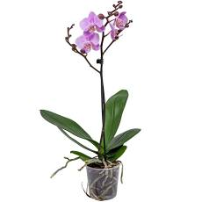
Les 2
Biologische klok
Problemen bij Phalaenopsis door daglengteverkorting
Phalaenopsis heeft veel kenmerken van een CAM-plant, een plant die ’s nachts de huidmondjes opzet en CO2 opneemt. Overdag verwerkt een CAM-plant het opgenomen CO2 in de fotosynthese. Een echte CAM-plant neemt alleen ’s nachts CO2 op en slaat dat op als malaat. Overdag komt het opgeslagen CO2 intern in de plant vrij voor de fotosynthese. Logische redenering is dat het reservoir malaat na een tijdje op is als de fotosynthese snel gaat, of tijdens lange dagen. Daarom hebben onderzoekers van Wageningen UR Glastuinbouw bekeken of je met manipulatie van de daglengte de CO2-opname kunt vergroten.
Plantenfysiologie periode 5 Fotosynthese 2

Slide 21
Les 2
Biologische klok
Problemen bij Phalaenopsis door daglengteverkorting
Door steeds afwisselend zes uur donker en zes uur licht aan te bieden, laad je het reservoir op en trek je het efficiënt weer leeg. Althans, zo zou de theorie kunnen luiden. In de klimaatkamerproeven bleek dat echter niet op te gaan voor Phalaenopsis. De planten onder afwisselend 6 uur dag en 6 uur nacht bleven qua groei consequent achter bij planten die 12 uur dag en 12 uur nacht kregen. Bovendien bleek dat de opbouw van het malaat verstoord raakte onder het 6 uur dag/6 uur nacht-ritme. Dit een duidelijk voorbeeld van hoe een ingreep die in theorie kan werken stuit op interne biologische ritmes.
Plantenfysiologie periode 5 Fotosynthese 2

Slide 22
Les 1,2 en 3
Opdracht
Kies een plant die typisch is voor één van de klimaatzones. Maak hiervan een presentatie voor les 4
Met daarin info over het klimaat, de klimaatadaptie de biologische klok en de groeiwijze.
Plantenfysiologie periode 5 Fotosynthese 2

